Slide 1
MVUE를 찾는 방법

Slide 2

정의
충분통계량의 기댓값을 구하기
충분통계량의 기댓값을 구하여 함수를 직접적으로 정의하는 것
충분통계량의 기댓값을 구한 후, 이 기댓값의 함수
(1) $E\left(ψ\left(y_{1}\right)\right)$ = $θ$가 되도록 $ψ\left(y_{1}\right)$를 정의한다.

Slide 3
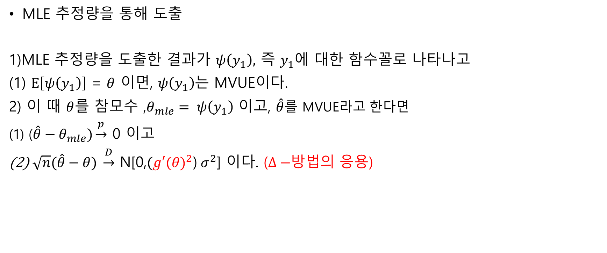
정의
MLE 추정량을 통해 도출
1)MLE 추정량을 도출한 결과가 $ψ\left(y_{1}\right),$ 즉 $y_{1}$에 대한 함수꼴로 나타나고
(1) $E\left[ψ\left(y_{1}\right)\right]$ = $θ$ 이면, $ψ\left(y_{1}\right)$는 MVUE이다.
2) 이 때 $θ$를 참모수 ,$θ_{mle}= ψ\left(y_{1}\right)$ 이고, $\hat{θ}$를 MVUE라고 한다면
($\hat{θ}−θ_{mle})\underset{→}{p}$ 0 이고
$\sqrt{n}(\hat{θ}−θ)$ $\underset{→}{D}$ N[0,${({g′(θ)}^{2}\text{)} σ}^{2}$] 이다. ($Δ−$방법의 응용)

Slide 4

정의
조건부 기댓값을 구하기
1. 라오-블랙웰 정리에 따라 불편추정량을 충분통계량의 조건부 기댓값으로 나타내는 방법
2. 즉, $Y_{1}= u\left(X_{1},…,X_{n}\right)$에서 E($Y_{1}$) = $θ인$ 불편추정량이라고 할 때
만약 $Y_{2}=k\left(X_{1},…,X_{n}\right)$가 $X$의 충분통계량이라고 가정할 경우
E($Y_{1}$|$Y_{2})$ = $ψ\left(y_{1}\right)는$ $θ$에 대한 MVUE가 된다.

Slide 5
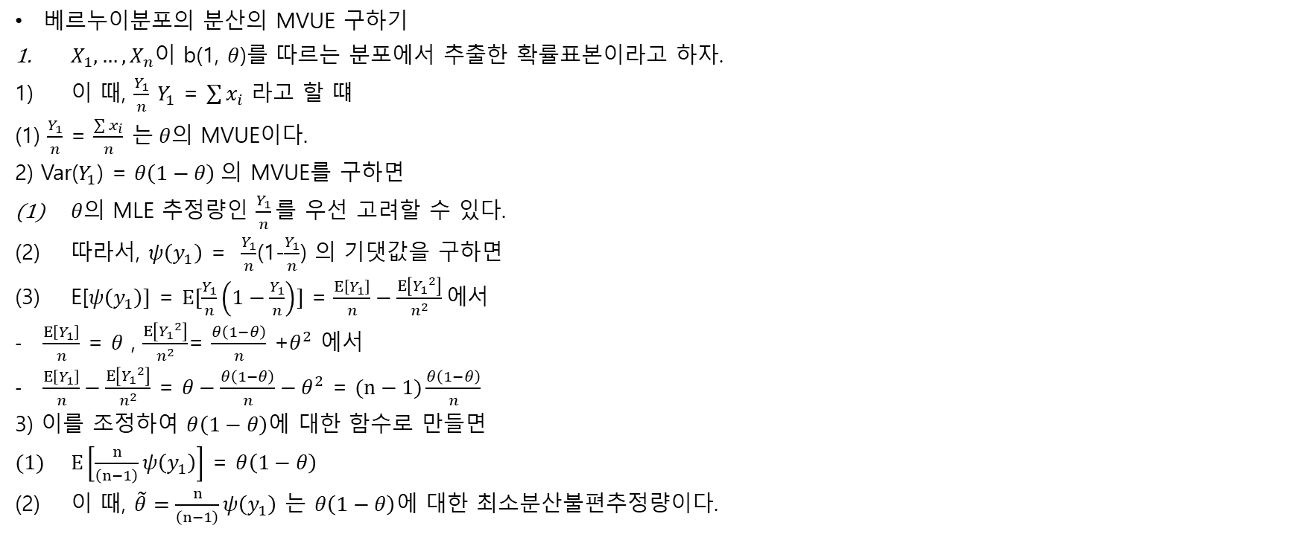
예제
베르누이분포의 분산의 MVUE 구하기
$X_{1},…,X_{n}이$ b(1, $θ$)를 따르는 분포에서 추출한 확률표본이라고 하자.
이 때, $\frac{Y_{1}}{n}$ $Y_{1}$ = $\sum{x_{i}}$ 라고 할 떄
(1) $\frac{Y_{1}}{n}$ = $\frac{\sum{x_{i}}}{n} 는 θ$의 MVUE이다.
2) Var($Y_{1}$) = $θ\left(1−θ\right)$의 MVUE를 구하면
$θ$의 MLE 추정량인 $\frac{Y_{1}}{n}를$ 우선 고려할 수 있다.
따라서, $ψ\left(y_{1}\right)$ = $\frac{Y_{1}}{n}$(1-$\frac{Y_{1}}{n}$) 의 기댓값을 구하면
E[$ψ\left(y_{1}\right)]$ = $E[\frac{Y_{1}}{n}\left(1−\frac{Y_{1}}{n}\right)]$ = $\frac{E\left[Y_{1}\right]}{n}−\frac{E\left[{Y_{1}}^{2}\right]}{n^{2}}에$서
$\frac{E\left[Y_{1}\right]}{n}$ = $θ$ , $\frac{E\left[{Y_{1}}^{2}\right]}{n^{2}}$= $\frac{θ\left(1−θ\right)}{n}$ +$θ^{2}$ 에서
$\frac{E\left[Y_{1}\right]}{n}−\frac{E\left[{Y_{1}}^{2}\right]}{n^{2}}$ = $θ−\frac{θ\left(1−θ\right)}{n}−θ^{2}$ = $(n−1)\frac{θ\left(1−θ\right)}{n}$
3) 이를 조정하여 $θ\left(1−θ\right)$에 대한 함수로 만들면
$E\left[\frac{n}{\left(n−1\right)}ψ\left(y_{1}\right)\right]$ = $θ\left(1−θ\right)$
이 때, $\tilde{θ}=\frac{n}{\left(n−1\right)}ψ\left(y_{1}\right)$ 는 $θ\left(1−θ\right)$에 대한 최소분산불편추정량이다.

Slide 6
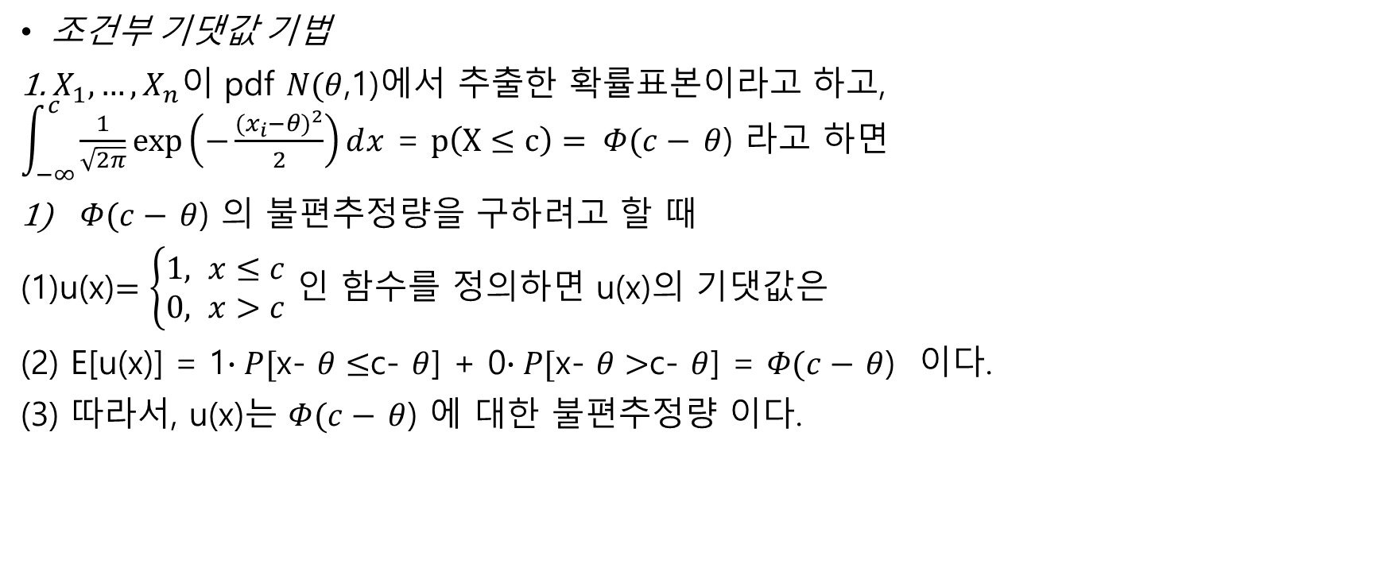
예제
조건부 기댓값 기법
1. $X_{1},…,X_{n}이$ pdf $N(θ$,1)에서 추출한 확률표본이라고 하고, $\int_{−∞}^{c}{\frac{1}{\sqrt{2π}}\exp\left(−\frac{{(x_{i}−θ)}^{2}}{2}\right)ⅆx}$ = $p\left(X≤c\right)= Φ(c−$ $θ$) 라고 하면
$Φ(c−$ $θ$) 의 불편추정량을 구하려고 할 때
(1)u(x)$=\left\{\begin{aligned}1, x≤c \\ &0, x>c\end{aligned}\right.$ 인 함수를 정의하면 u(x)의 기댓값은
(2) E[u(x)] = 1$∙P[$x- $θ≤$c- $θ$] + 0$∙P[$x- $θ>$c- $θ$] = $Φ(c−$ $θ$) 이다.
(3) 따라서, u(x)는 $Φ(c−$ $θ$) 에 대한 불편추정량 이다.

Slide 7
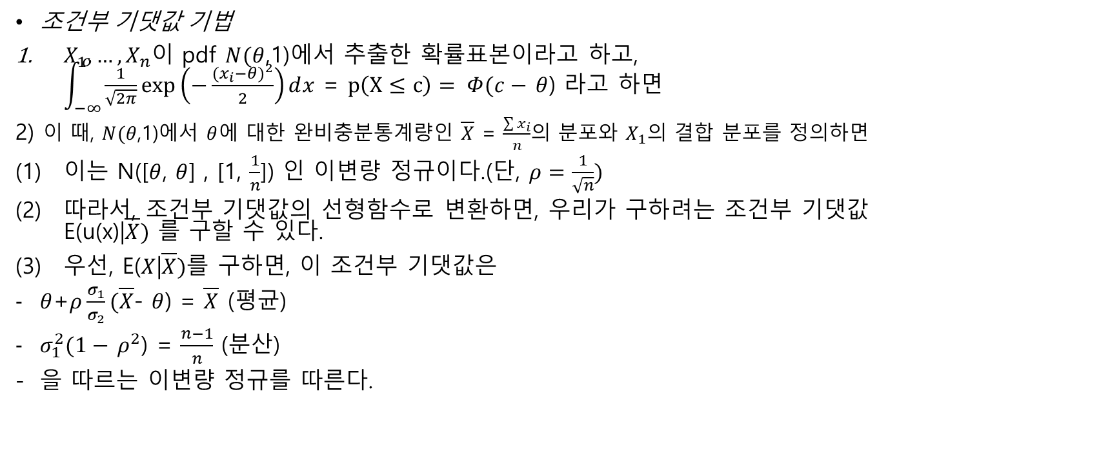
예제
조건부 기댓값 기법
$X_{1},…,X_{n}이$ pdf $N(θ$,1)에서 추출한 확률표본이라고 하고, $\int_{−∞}^{c}{\frac{1}{\sqrt{2π}}\exp\left(−\frac{{(x_{i}−θ)}^{2}}{2}\right)ⅆx}$ = $p\left(X≤c\right)= Φ(c−$ $θ$) 라고 하면
2) 이 때, $N(θ$,1)에서 $θ$에 대한 완비충분통계량인 $\overline{X}$ = $\frac{\sum{x_{i}}}{n}$의 분포와 $X_{1}$의 결합 분포를 정의하면
이는 N([$θ$, $θ$] , [1, $\frac{1}{n}$]) 인 이변량 정규이다.(단, $ρ=\frac{1}{\sqrt{n}})$
따라서, 조건부 기댓값의 선형함수로 변환하면, 우리가 구하려는 조건부 기댓값 E($\text{u}\text{(}\text{x}\text{)}$|$\overline{X})$ 를 구할 수 있다.
우선, E($X$|$\overline{X})$를 구하면, 이 조건부 기댓값은
$θ$+$ρ\frac{σ_{1}}{σ_{2}}(\overline{X}$- $θ$) = $\overline{X}$ (평균)
$σ_{1}^{2}(1−$ $ρ^{2}$) = $\frac{n−1}{n}$ (분산)
을 따르는 이변량 정규를 따른다.

Slide 8
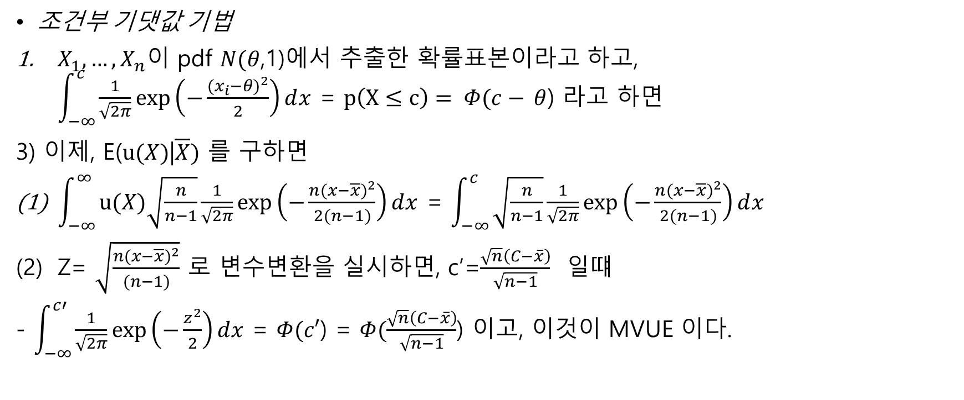
예제
조건부 기댓값 기법
$X_{1},…,X_{n}이$ pdf $N(θ$,1)에서 추출한 확률표본이라고 하고, $\int_{−∞}^{c}{\frac{1}{\sqrt{2π}}\exp\left(−\frac{{(x_{i}−θ)}^{2}}{2}\right)ⅆx}$ = $p\left(X≤c\right)= Φ(c−$ $θ$) 라고 하면
3) 이제, E($u(X)$|$\overline{X})$ 를 구하면
$\int_{−∞}^{∞}{u(X)\sqrt{\frac{n}{n−1}}\frac{1}{\sqrt{2π}}\exp\left(−\frac{{n(x−\overline{x})}^{2}}{2(n−1)}\right)ⅆx}$ = $\int_{−∞}^{c}{\sqrt{\frac{n}{n−1}}\frac{1}{\sqrt{2π}}\exp\left(−\frac{{n(x−\overline{x})}^{2}}{2(n−1)}\right)ⅆx}$
Z= $\sqrt{\frac{{n(x−\overline{x})}^{2}}{(n−1)}}$ 로 변수변환을 실시하면, c’=$\frac{\sqrt{n}\left(C−\overline{x}\right)}{\sqrt{n−1}}$ 일떄
- $\int_{−∞}^{c′}{\frac{1}{\sqrt{2π}}\exp\left(−\frac{z^{2}}{2}\right)ⅆx}$ = $Φ(c′$) = $Φ(\frac{\sqrt{n}\left(C−\overline{x}\right)}{\sqrt{n−1}}$) 이고, 이것이 MVUE 이다.

